Slide 1

Практичне заняття 3
Приготування мікстур з використанням концентрованих розчинів і розчиненням сухих лікарських речовин, прописаних у різних кількостях. Оцінка якості мікстур.
Неводні розчини (спиртові, гліцеринові, олійні). Приготування спиртових розчинів і водних розчинів стандартних фармакопейних рідин. Оцінка якості. Розчини високомолекулярних сполук, особливості їх технології в залежності від структури макромолекул. Розчини захищених колоїдів.
ОДЕСЬКИЙ НАЦІОНАЛЬНИЙ МЕДИЧНИЙ УНІВЕРСИТЕТ
КАФЕДРА ТЕХНОЛОГІЇ ЛІКІВ
Практичні заняття з дисципліни «Технологія ліків»
Презентацію підготував:
д.фарм.н. Борисюк І.Ю.
доц. Фізор Н.С.
ас. Молодан Ю.О.
ас. Акішева А.С.

Slide 2
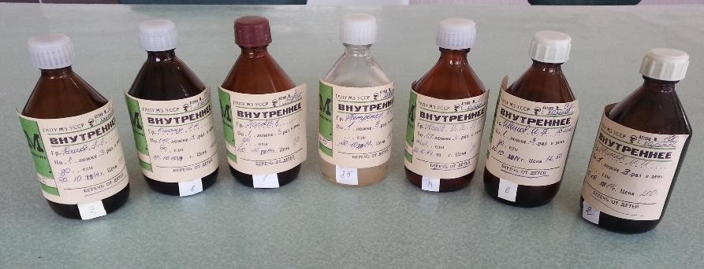
1. ПОНЯТТЯ ПРО МІКСТУРИ. ПЕРЕВІРКА ДОЗ ОТРУЙНИХ, НАРКОТИЧНИХ І СИЛЬНОДІЮЧИХ ЛІКАРСЬКИХ ЗАСОБІВ
Нормативна база : ДФУ стаття 5.N.1.1, проект доповнення до статті ДФУ 5.N.1.1, накази МОЗ України № 197 від 07.09.93 р. і № 812 від 17.10.12 р.)
Мікстури – рідкі лікарські форми для внутрішнього застосування, які дозуються ложками (столовими, десертними, чайними).
Rp.: Analgini 3,0
Kalii bromidi 4,0
Aquae purificatae 200 ml
Tincturae Belladonnae 5 ml
Tincturae Valerianae 10 ml
M. D. S. По 1 столовій ложці 3 рази на день
Підпис лікаря Печатка лікаря

Slide 3
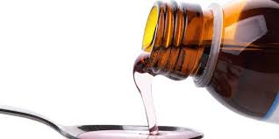












V столової ложки = 15 мл; V десертної ложки = 10 мл
V чайної ложки = 5 мл
Vзаг. = 200 + 5 + 10 = 215 мл;
Кількість приймів (доз)
215 мл : 15 мл = 14 (прийомів)
Разова доза анальгіну :
3,0 : 14 = 0,21 або 215 мл – 3,0
15 мл – х
Добова доза анальгіну :
0,21 х 3 = 0,63
х = 0,21
По ГФУ
ВРД анальгіну = 1,0
ВДД анальгіну = 3,0 Висновок : дози не завищені
Разова доза настойки беладонни :
5,0 : 14 = 0,36
Або 215 мл – 5 мл
15 мл – х х = 0,36 мл
Добова доза настойки беладонни :
0,36 х 3 = 1,08 мл
По ГФУ
ВРД настойки беладонни = 0,5 мл
ВДД настойки беладонни = 1,5 мл Висновок : дози не завищені

Slide 4
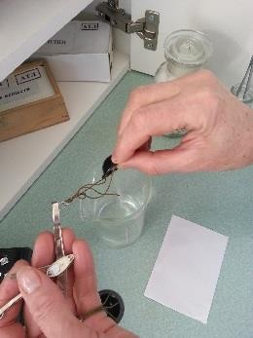
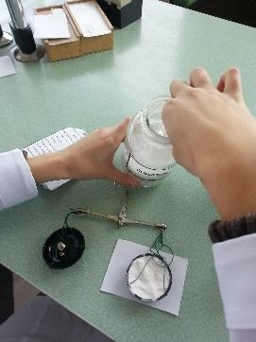
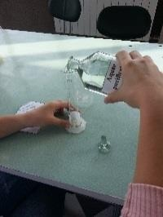










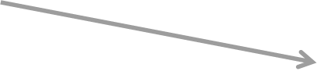










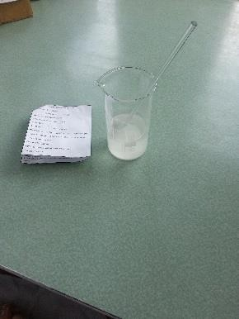
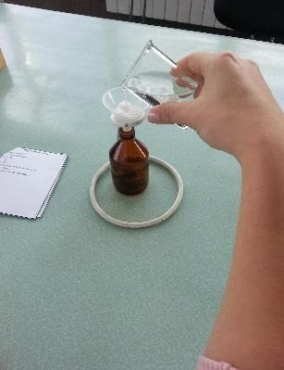

2.. ЗАГАЛЬНА ТЕХНОЛОГІЯ РІДКИХ ЛІКАРСЬКИХ ФОРМ
(проект доповнення до статті ДФУ 5.N.1.1, наказ МОЗ України № 197 від 07.09.93 р. )
Відмірювання у допоміжний
контейнер розрахованої кількості води очищеної
щоб уникнути взаємодії лікарських речовин
отруйні
сильнодіючі
речовини загального списку з урахуванням їх розчинності та інших фізико-хімічних властивостей
Розчинення сухих лікарських речовин при перемішуванні, проціджування в контейнер для відпустку
сильнодіючі речовини
речовини загального списку в послідовності прописування у рецепті
Додавання концентрованих розчинів

Slide 5
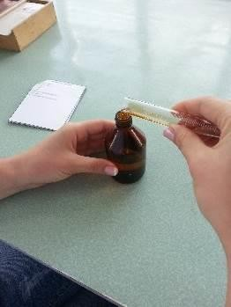
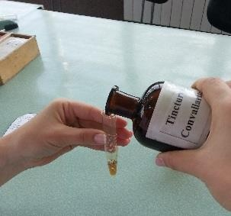



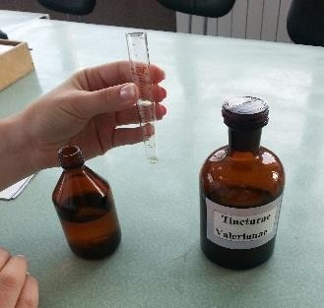




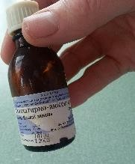
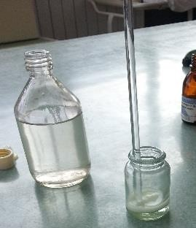
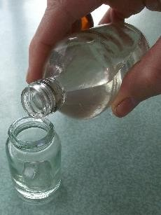

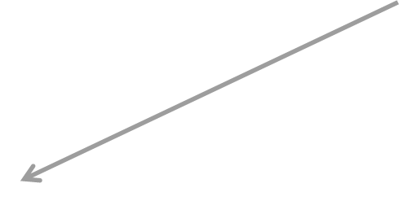






3. ПРАВИЛА ВВЕДЕННЯ В МІКСТУРИ РІДКИХ ЛІКАРСЬКИХ ЗАСОБІВ
(проект доповнення до статті ДФУ 5.N.1.1, наказ МОЗ України № 197 від 07.09.93 р. )
1. Водні пахучі і нелеткі рідини (цукровий сироп, ароматні води) додають до водного розчину в останню чергу в контейнер для відпуску
Додавання смакових і цукрових сиропів ароматних вод, настойок,
рідких екстрактів, спиртових та інших рідин
2. Спиртові рідини (настойки) додають в
порядку збільшення концентрації етанолу
:
сильнодіючі засоби (адонізид, настойка беладонни)
загального списку (настойки кропиви собачої, конвалії та ін.)
пахучі і летючі настоянки додають в останню чергу (настойка м'яти, валеріани)
3. Пахучі і летючі рідини (нашатирно- анісові краплі, грудний еліксир) додають до мікстури в останню чергу шляхом змішування з цукровим сиропом (при його наявності в прописі) або з рівною кількістю мікстури

Slide 6
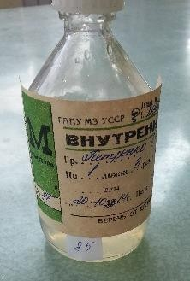
4. ТЕХНОЛОГІЯ МІКСТУР З ВИКОРИСТАННЯМ КОНЦЕНТРОВАНИХ РОЗЧИНІВ
(проект доповнення до статті ДФУ 5.N.1.1, наказ МОЗ України № 197 від 07.09.93 р.
Rp.: Natrii hydrogenocarbonatis 2,0 Sirupi simplicis 10 ml Tincturae Valerianae 6 ml Aquae purificatae 200 ml M. D. S. По 1 столовій ложці 3 рази на день Підпис лікаря Печатка лікаря | б) Rp.: Natrii hydrogenocarbonatis 2,0 Sirupi simplicis 10 ml Tincturae Valerianae 6 ml Aquae purificatae ad 200 ml M. D. S. По 1 столовій ложці 3 рази на день Підпис лікаря Печатка лікаря
Необхідно розрахувати :
об’єм мікстури
кількість концентрованих розчинів
кількість води очищеної

Slide 7

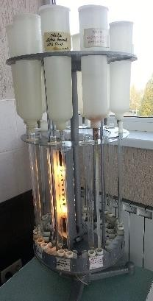
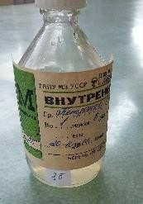
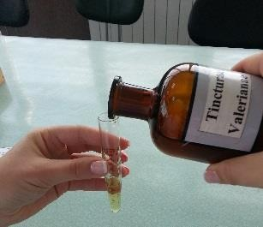
4. ТЕХНОЛОГІЯ МІКСТУР З ВИКОРИСТАННЯМ КОНЦЕНТРОВАНИХ РОЗЧИНІВ
ППК (зворотний бік) Розчину натрію гідрокарбонату 5 % (1:20) 2,0 х 20 = 40 (мл) Води очищеної а) 200 – 40 = 160 (мл) б) 200 – (40 + 10 + 6) = 144 (мл) | ППК (лицевий бік) Дата № рец. Aquae purificatae 160 ml (144 ml) Sol. Natrii hydrogenocarbonatis 5 % (1:20) 40 ml Sirupi simplicis 10 ml Tincturae Valerianae 6 ml a) Vзаг. = 216 ml б) Vзаг. = 200 ml Приготував : Перевірив :
Оформлення до відпуску :
№ рецепту, етикетка «Мікстура».

Slide 8



5. ВИГОТОВЛЕННЯ РІДКИХ ЛІКАРСЬКИХ ФОРМ ШЛЯХОМ РОЗЧИНЕННЯ СУХИХ ЛІКАРСЬКИХ РЕЧОВИН У КІЛЬКОСТІ ДО 3 %
Якщо сухі речовини, концентровані розчини яких відсутні, входять у сумарній кількості до 3 % від загального об’єму мікстури, то їх розчиняють у відміряній кількості води очищеної або іншої водної рідини без урахування КЗО, тому що вони незначно змінюють об'єм розчину, що вкладається у норми допустимих відхилень згідно з наказом МОЗ України № 197 від 07.09.93 р.).
Rp.: Analgini 3,0
Kalii bromidi 4,0
Aquae purificatae 200 ml
Tincturae Belladonnae 5 ml
Tincturae Valerianae 10 ml
M. D. S. По 1 столовій ложці 3 рази на день
Підпис лікаря Печатка лікаря

Slide 9

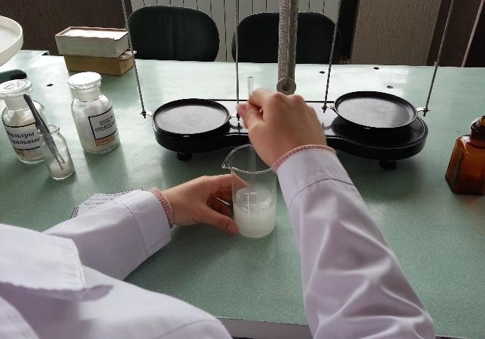

5. ВИГОТОВЛЕННЯ РІДКИХ ЛІКАРСЬКИХ ФОРМ ШЛЯХОМ РОЗЧИНЕННЯ СУХИХ ЛІКАРСЬКИХ РЕЧОВИН У КІЛЬКОСТІ ДО 3 %
Даний лікарський препарат - опалесцентна мікстура, до складу якої входять сильнодіючі засоби - анальгін і настойка красавки, а також пахуча настойка валеріани. Перевіряємо дози сильнодіючих засобів
ППК (зворотний бік) Vзаг. = 200 + 5 + 10 = 215 (мл) % анальгіну 215 мл – 3,0 100 мл – х Х = (3,0 х 100) / 215 = 1,4 % < 3 % КЗО анальгіну = 0,68 0,68 х 3 = 2,04 (мл) (V води, що витісняється анальгіном) норма допустимого відхилення 1 % від об'єму більше 200 мл 215 мл – 100 % 2,15 мл – 1 % 2,04 мл < 2,15 мл КЗО не враховують Розчину калію броміду 20 % (1:5) 4,0 х 5 = 20 мл Води очищеної 200 мл – 20 мл = 180 (мл) | ППК (лицевий бік) Дата № рец. Aquae purificatae 180 ml Analgini 3,0 Solutionis Kalii bromidi 20 % (1:5) 20 ml Tincturae Belladonnae 5 ml Tincturae Valerianae 10 ml Vзаг. = 215 ml Приготував : Перевірив :

Slide 10

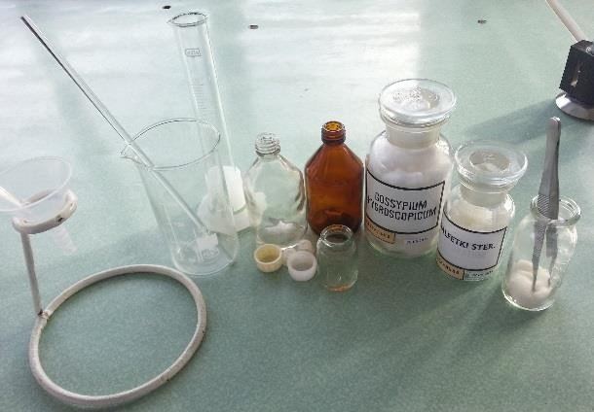





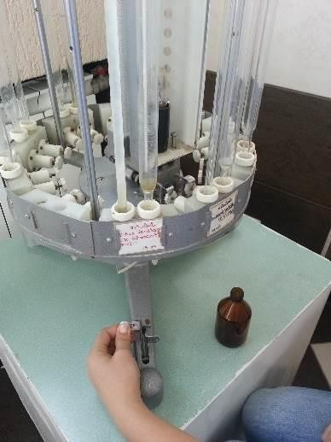



















5. ВИГОТОВЛЕННЯ РІДКИХ ЛІКАРСЬКИХ ФОРМ ШЛЯХОМ РОЗЧИНЕННЯ СУХИХ ЛІКАРСЬКИХ РЕЧОВИН
Технологія мікстур
Відмірюють у допоміжний контейнер розраховану
кількість води очищеної
Поміщають у контейнер відважену кількість анальгіну, розчиняють при перемішуванні
Проціджують розчин через
жмуток довговолокнистої вати у контейнер для відпуску
Оформлення до відпуску :
№ рецепту, етикетка
«Внутрішнє», додаткові етикетки «Зберігати у темному прохолодному місці»,
«Берегти від дітей»
Відмірюють за допомогою бюреткової системи концентрований розчин калію броміду у
контейнер для відпуску
Першою у контейнер для відпуску додають настойку беладонни
сильнодіючий засіб, який виготовлений на 40 % етанолі
В останню чергу відмірюють і поміщають в контейнер настойку валеріани
пахучий засіб, який виготовлений на 70
% етанолі
Закупорюють контейнер, оформляють до відпуску

Slide 11



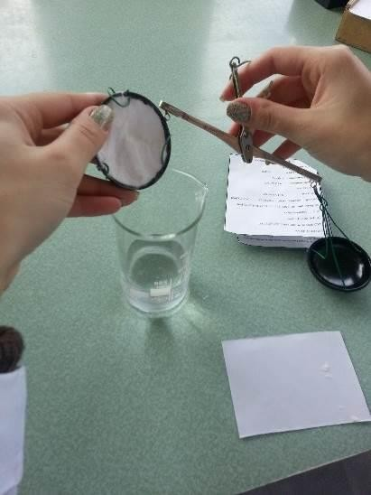
6. ВИГОТОВЛЕННЯ РІДКИХ ЛІКАРСЬКИХ ФОРМ ШЛЯХОМ РОЗЧИНЕННЯ СУХИХ ЛІКАРСЬКИХ РЕЧОВИН У КІЛЬКОСТІ 3 % ТА БІЛЬШЕ
Рідкі лікарські форми, до складу яких входять сухі лікарські речовини у сумарної кількості 3 % і більше від об'єму мікстури, при відсутності концентрованих розчинів виготовляють шляхом розчинення у розрахованому об'ємі води з урахуванням КЗО, тобто об'єм води, що витискається сухою речовиною при розчинені, перевищує норму допустимих відхилень (наказ МОЗ України № 197 від 07.09.93 р.)
Rp.: Kalii iodidi
Natrii bromidi ana 5,0
Glucosi 15,0
Aquae purificatae 180 ml
M. D. S. По 1 столовій ложці 3 рази на день
Підпис лікаря Печатка лікаря

Slide 12
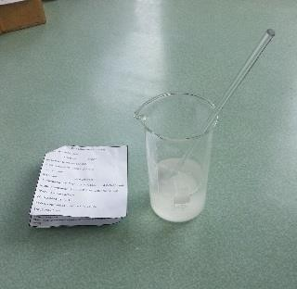
6. ВИГОТОВЛЕННЯ РІДКИХ ЛІКАРСЬКИХ ФОРМ ШЛЯХОМ РОЗЧИНЕННЯ СУХИХ ЛІКАРСЬКИХ РЕЧОВИН У КІЛЬКОСТІ 3 % ТА БІЛЬШЕ
ППК (зворотний бік)
Vзаг. = 180 мл
% глюкози
180 мл – 15,0
100 мл – х
х = (15,0 х 100) / 180 = 8,3 % > 3 %
КЗО глюкози (вол. 10 %) = 0,69 0,69 х 15 = 10,35 (мл) (об'єм води, що витісняється глюкозою)
норма допустимого відхилення – 2 % від об'єму 150-200 мл
180 мл – 100 %
3,6 мл – 2 % 10,35 мл < 3,6 мл
КЗО необхідно враховувати
Розчину калію йодиду 20 % (1 : 5)
5,0 х 5 = 25 мл
Розчину натрію броміду 20 % (1 : 5)
5,0 х 5 = 25 мл
Води очищеної
180 мл – (25 + 25 + 10,35) =
119,65 (мл) ≈ 120 мл

Slide 13
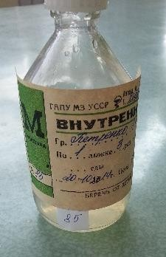
6. ВИГОТОВЛЕННЯ РІДКИХ ЛІКАРСЬКИХ ФОРМ ШЛЯХОМ РОЗЧИНЕННЯ СУХИХ ЛІКАРСЬКИХ РЕЧОВИН У КІЛЬКОСТІ 3 % ТА БІЛЬШЕ
ППК (лицевий бік)
Дата № рец.
Aquae purificatae 120 ml
Glucosi 15,0
Solutionis Kalii iodidi 20 % (1 : 5) 25 ml
Solutionis Natrii bromidi 20 % (1 : 5) 25 ml
_______________________________Vзаг. = 180 ml
Приготував :
Перевірив :
Оформлення до відпуску : № рецепту, етикетки «Внутрішнє», («Мікстура») «Зберігати у темному і прохолодному місці», «Берегти від дітей»

Slide 14



6. ВИГОТОВЛЕННЯ РІДКИХ ЛІКАРСЬКИХ ФОРМ ШЛЯХОМ РОЗЧИНЕННЯ СУХИХ ЛІКАРСЬКИХ РЕЧОВИН У КІЛЬКОСТІ 3 % та більше
Якщо до складу пропису входять декілька сухих речовин, концентровані розчини яких відсутні, їх відсотковий вміст розраховують за сумарною кількістю.
NB!
Rp.: Analgini
Natrii bromidi Glucosi
3,0
ana 5,0
Aquae purificatae 180 ml
M. D. S. По 1 столовій ложці 3 рази на день Підпис лікаря Печатка лікаря
V заг. = 180 мл
% анальгіну : 180 мл – 3,0
100 мл – х
х = 1,7 %
кількість кожної речовини
менше 3 %
% глюкози:
180 мл – 5,0
100 мл – х х = 2,8 %
Сума сухих речовин : 3,0 + 5,0 = 8,0
% сухих речовин :
180 мл – 8,0
100 мл – х
х = 4,4 % > 3 %
КЗО необхідно враховувати

Slide 15



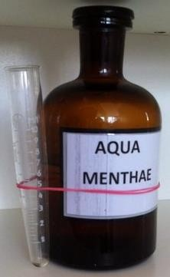
7. ТЕХНОЛОГІЯ МІКСТУР З ВИКОРИСТАННЯМ АРОМАТНИХ ВОД
Рідкі лікарські форми, в яких у якості розчинника прописана не вода очищена, а ароматні води або інші рідини (водні витяги з лікарської рослинної сировини, етанол, ПЕО-400 та ін.), виготовляють без використання концентрованих розчинів і без врахування КЗО при розчиненні лікарської речовини.
NB!
Rp.: Kalii bromidi
Natrii bromidi ana 2,0 Aquae Menthae 200 ml
M. D. S. По 1 столовій ложці 3 рази на день
Підпис лікаря Печатка лікаря
ППК (лицевий бік) Дата № рец.
Aquae Menthae 200 ml
Kalii bromidi 2,0
Natrii bromidi 2,0
Vзаг. = 200 ml
Приготував:
Перевірив:

Slide 16










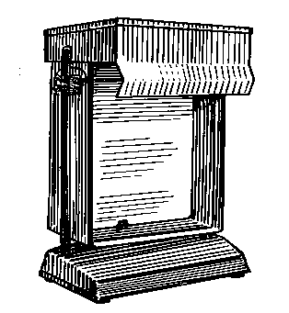
8. ОЦІНКА ЯКОСТІ ТА ОФОРМЛЕННЯ ДО ВІДПУСКУ РІДКИХ ЛІКАРСЬКИХ ПРЕПАРАТІВ
Контроль якості рідких лікарських препаратів проводять згідно :
ДФУ,
Монографія
5.N.1.1
Стандарту «Настанови
«Вимоги до виготовлення нестерильних лікарських засобів в умовах аптеки» СТ-Н МОЗУ 42-4.5:2015
(наказ МОЗ України
№ 398 від 01.07.15 р.).
Наказу МОЗ України
№ 812 від 17.10.12 р.
Перевірка якості включає
всі види внутрішньоаптечного контролю :
Письмовий
Опитувальний
Органолептичний (колір, смак, запах), а також однорідність і відсутність механічних домішок
Фізичний (загальний об'єм, який після виготовлення лікарського препарату не повинен перевищувати норм допустимих відхилень)
Хімічний контроль (вибірково) Контроль при відпуску

Slide 17
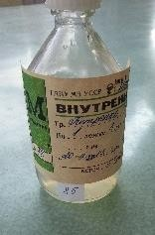
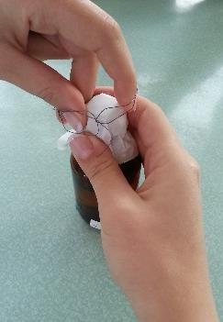
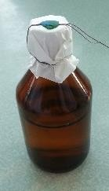
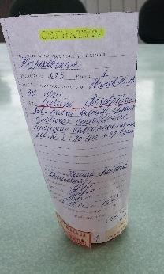
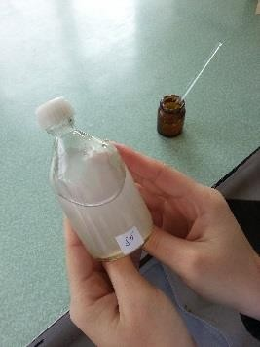
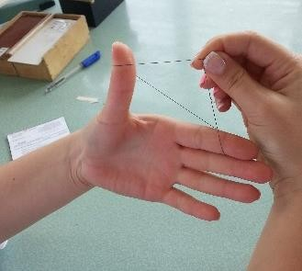
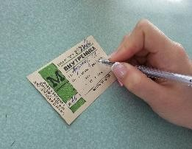
8. ОЦІНКА ЯКОСТІ ТА ОФОРМЛЕННЯ ДО ВІДПУСКУ РІДКИХ ЛІКАРСЬКИХ ПРЕПАРАТІВ
Оформлення до відпуску :
Номер рецепту
Етикетка «Внутрішнє» або «Мікстура»;
Розчини, до складу яких входять отруйні речовини, опечатують, оформляють сигнатурою і додатковою етикеткою «Поводитися з обережністю»;
Оформляють додатковою етикеткою «Берегти від дітей», якщо лікарський препарат вимагає особливих умов зберігання, наклеюють етикетки
«Зберігати в прохолодному місці», «Перед вживанням збовтувати» та ін.

Slide 18

1. СТАНДАРТНІ ФАРМАКОПЕЙНІ РОЗЧИНИ
Стандартні фармакопейні розчини – це водні розчини (заводського
виробництва) деяких лікарських речовин (твердих, рідких, газоподібних) в строго визначеній концентрації, зазначеній у відповідних статтях ДФУ.
1.1. Способи прописування стандартних фармакопейних розчинів
Хімічна назва | Умовна назва | Середня концентрація, %
Розчин алюмінію ацетату лужного | Рідина Бурова | 8
Розчин калію ацетату | Рідина калію ацетату | 34
Розчин формальдегіду | Формалін | 34
Розчин перекису водню концентрованого | Пергідроль | 30
Розчин перекису водню розведеного | – | 3
Розчин аміаку | – | 10
Кислота оцтова | – | 30; 98
Кислота хлористоводнева | – | 25
Кислота хлористоводнева розведена | – | 8,3

Slide 19
1.2. РОЗРАХУНОК КІЛЬКОСТІ ПРОПИСАНОГО РОЗЧИНУ
1.2. Фармакопейний розчин виписаний під
умовною назвою
При розрахунках концентрації стандартного
розчинуах приймають за одиницю (100 %)
Rp.: Solutionis Formalini 5 % 100 ml
D. S. Для промивання ран
або
Rp.: Formalini 5 ml
Aquae purificatae ad 100 ml
D. S. Для промивання ран
Розчин формальдегіду 37% 5 мл; води очищеної 100-5=95 мл
Якщо вихідний розчин в аптеці слабше стандартного (30-35%), то необхідно зробити перерахунок:
КП=37/34=1,08
,
тоді розчин формальдегіду 34 %: 5×1,08=5,4 мл води очищеної 100-5,4=94,6 мл
ППК (лицевий бік) Дата № рец.
Aquae purificatae 94,6 ml
Solutionis Formaldehydi 34 %
5,4 ml (КП=1,08)
V_{заг}=100 ml
Приготував:
Перевірив:

Slide 20
1.2. РОЗРАХУНОК КІЛЬКОСТІ ПРОПИСАНОГО РОЗЧИНУ
Фармакопейний розчин виписаний під хімічною назвою
Якщо вказана концентрація фармакопейної рідини, то при розрахунках виходять з фактичного змісту речовини в стандартному розчині за формулою:
X = V ⋅ ^{B}
, де
Х – об’єм стандартної рідини, мл;
A
V – об’єм рідини, якій необхідно приготувати, мл; В – прописана в рецепті концентрація, %;
А – фактична концентрація стандартної рідини, %.
Rp.: Solutionis Formaldehydi 5 % 100 ml
D. S. Для дезінфекції приміщень
Х = ^{5⋅100} = 13,3 мл
37 % розчину формальдегіду
37
води 100-13,3=86,7 мл
або Х = ^{5⋅100} = 16,7 мл 30 % розчину формальдегіду води 100-16,7=83,3 мл
30
Якщо концентрація фармакопейної рідини не вказана, то відпускають розчини стандартної (середньої) концентрації
 | –розчин перекису водню 3 % (для внутрішньоапечної заготовки) стабілізують 0,05 натрію бензоату) – розчин кислоти оцтової 30 %

Slide 21

1.3. ОСОБЛИВОСТІ ПРИГОТУВАННЯ РОЗЧИНІВ
КИСЛОТИ ХЛОРИСТОВОДНЕВОЇ
Кислота хлористоводнева виписується під хімічною назвою, але при
розрахунках її концентрацію приймають за одиницю (100 %)
кислота хлористоводнева 25 %;
кислота хлористоводнева розведена 8,3 %;
розчин кислоти хлористоводневої розведеної 0,83 % (внутрішньоаптечна заготовка)
Для внутрішнього застосування
Якщо прописана кислота хлористоводнева без зазначення концентрації, то відпускають розведену кислоту хлористоводневу 8,3 % у кількості, вказаної в рецепті
Rp.: Acidi hydrochlorici 4 ml
кислоти хлористоводневої розведеної 8,3 % 3 мл, води очищеної 150 мл
Aquae purificatae 200 ml
D. S. По 1 столовій ложці
3 рази на день перед їжею
Якщо прописано розчин кислоти хлористоводневої з
зазначенням концентрації для його
приготування також беруть кислоту хлористоводневу розведену 8,3 % прийняв її при
розрахунках за одиницю (100 %)
Rp.: Solutionis Acidi hydrochlorici 2 % 200 ml
D. S. По 1 столовій ложці
3 рази на добу перед їжею
кислоти хлористоводневої розведеної 8,3 % 4 мл,
води очищеної 200-4=196 мл
Для підвищення точності відмірювання невеликих об’ємів сильнодіючих речовин, рекомендується використовувати внутрішньоаптечну заготовку – Solutio Acidi hydrochlorici diluti (1:10)уз вмістом хлористого водню 0,83 %.(розчина кислоти хлористоводневої розведеної (1:10) 40 мл, води очищеної 160 мл)
NB!

Slide 22
1. СТАНДАРТНІ ФАРМАКОПЕЙНІ РОЗЧИНИ
Для зовнішнього застосування
Використовується кислота хлористоводнева 25 %
(при приготуванні рідини Демьяновича для лікування корости):
Rp.: Solutionis Natrii thiosulfatis 60 % 100 ml
D. S. Зовнішнє
(розчин №1)
Розчин №1: готується за масою.
Якщо 60,0 речовини + 40,0 (мл) води = 100,0 розчина 60 %, але V=73,5 мл.
Якщо 60,0 речовини + води до 100 мл
= 100 мл, але 46,37 %.
Тому необхідно взяти натрію тіосульфату:
60,0 – 73,5 мл
х – 100 мл
х=81,63
води очищеної: до об’єму 100 мл або з урахуванням КУО=0,51мл/г 100 – (81,63×0,51)=58,4≈58 мл
Rp.: Solutionis Acidi hydrochlorici 6 % 100 ml
D. S. Зовнішнє
(розчин №2)
Розчин №2:
кислоти хлористоводневої 25 % 6 мл або кислоти хлористоводневої розведеної 8,3 % 18 мл
води очищеної
100 –6 (18) =94 (82) мл

Slide 23

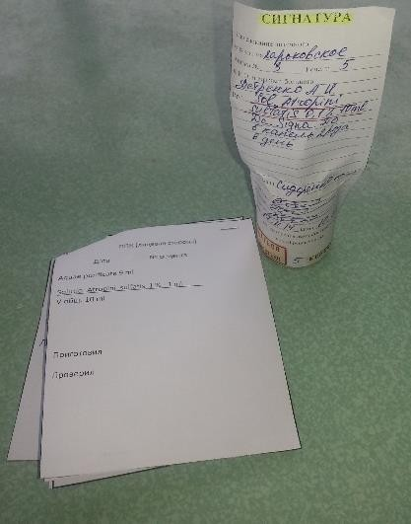
2. ОЦІНКА ЯКОСТІ І ОФОРМЛЕННЯ ДО ВІДПУСКУ РІДКИХ ЛІКАРСЬКИХ ПРЕПАРАТІВ, ЩО МІСТЯТЬ СТАНДАРТНІ ФАРМАКОПЕЙНІ
РОЗЧИНИ
Номер рецепту;
Основна етикетка «Внутрішнє» або «Зовнішнє»;
Розчини, до складу яких входять отруйні речовини, опечатують, оформляють сигнатурою і додатковою етикеткою «Поводитися з обережністю»;
Оформляють додатковою етикеткою «Берегти від дітей», якщо лікарський препарат вимагає особливих умов зберігання, наклеюють етикетки «Зберігати в прохолодному темному місці» та ін.

Slide 24














3. НЕВОДНІ РОЗЧИНИ
Неводні розчини
примочки
змащування
обмивання
інгаляції
полоскання
краплі
Неводні розчинники
 | леткі
етанол хлороформ ефір медичний и др.
 | нелеткі
гліцерин жирні масла вазелінове масло дімексид ПЭО-400 есілон
комбіновані
Різні суміші розчинників

Slide 25




3. НЕВОДНІ РОЗЧИНІ
3.1. Особливості технології неводних розчинів
розчини готують безпосередньо у флаконах для відпуску
першим у флакон поміщають сухі речовини, потім розчинник (спирт – по об’єму, усі останні – по масі)
для запобігання втрат небажані операції проціджування і фільтрування;
для летких – небажано нагрівання (вогненебезпечні)
розчини на в’язких нелетких розчинниках з термостійкими лікарськими речовинами готують шляхом нагрівання на водяній бані речовин сумісно з розчинником до 50-60°С
Розчини на в’язких нелетких розчинниках з термолабільними, леткими, барвними лікарськими речовинами (ментол, камфора, фенол) готують, розчинів ці речовини у розчиннику, у попередньо підігрітому у
флаконі для відпуску до 40-50° С (порядок розчинення
обов’язково відображається на лицевому боці ППК)
Якщо прописані зубні краплі, які представляють собою евтектичні сплав з декількох твердих речовин (ментол, камфора, хлоралгідрат, фенілсаліцилат), то всі сухі речовини поміщають у флакон для відпуску і ставлять на
теплу водяну баню (при 40° С) до повного розчинення

Slide 26






3. НЕВОДНІ РОЗЧИНИ
3.2. ТЕХНОЛОГІЯ СПИРТОВИХ РОЗЧИНІВ
Якщо в рецепті ні вказана концентрація спирту, то використовують 90% етанолу, за виключенням випадків, коли в НТД вказана друга концентрація (наказ МОЗ України № 197):
96 % етанол
1-2 % розчин йоду
1 % розчин цитралю
95 % етанол
1,5 % розчин водню пероксид
1-2 % розчини кислоти саліцилової
0,5-1-2-3 % розчини кислоти борної
1-2 % розчини резорцину
0,25-1-2-3-5 % розчини левоміцетину 4 % розчин таніну
2 % спирт камфорний 10 % спирт мурашковий
70 % етанол
60 % етанол
1-2 % розчини діамантового зеленого
1 % розчин метиленового блакитного
КЗО при розчиненні сухих речовин, які прописані в кількості більш 3 %, в спиртових розчинах не враховують;
  За відсутністю в аптеці етанолу необхідної концентрації його готують зі спирту більш високої концентрації, за допомогою алкоголеметричних таблиць № 3, 4, 5 ДФУ, або розраховують кількість спирту за формулою:
X = V ⋅ ^{B}
A
де: Х – кількість міцного спирту, мл;
V – кількість етанолу необхідної концентрації, мл; В – необхідна концентрація спирту, %;
А – концентрація міцного спирту, який підлягає розведенню, %.

Slide 27


3. НЕВОДНІ РОЗЧИНИ
Для розрахунку кількості етанолу і води застосовують алкоголеметричні таблиці:
Таблиця №3 – кількість води для розведення на 1 л міцного спирту для отримання етанолу необхідної міцності при 20ºС
Таблиця №4 – кількість води і спирту різної міцності, які необхідно змішати, щоб одержати 1 л міцністю від 30 % до 90 %.
Таблиця №5 – для розведення етанолу більш високої концентрації (95,1 – 96,7%).
Не дозволяється розраховувати кількість води очищеної за різницею об’ємів етанолу необхідної концентрації і міцного етанолу, бо при цьому не враховується зменшення об’єму водно-спиртового розчину
(явище контракції)
NB!
Rp.: Acidi salicylici 0,3 Spiritus aethуlici 30 ml
M.D. S. Протирати ступні ніг Підпис лікаря
Штамп ЛПУ
Даний лікарський препарат – спиртовий розчин для зовнішнього застосування.
Згідно нормативно-технічної документації (наказ МОЗ України № 197) прописаний розчин готують на 70 % етанолі.

Slide 28

3. НЕВОДНІ РОЗЧИНІ
ППК (зворотній бік) а) етанолу 70 %: Х=30×70/90=23,3 мл води очищеної – до 30 мл або за т. № 3 (т. 22 у посібнику) на 1000 мл 90 % етанолу – 310 мл води на 23,3 мл 90 % етанолу – х Х=7,22 мл б) за т. № 4 (т. 23 у посібнику) етанолу : на 1000 мл 70 % етанолу – 778 мл 90 % спирту на 30 мл 70 % етанолу – х Х=23,4 мл води очищеної: на 1000 мл 70 % етанолу – 240 мл води на 30 мл 70 % етанолу – х Х=7,2 мл | ППК (лицевій бік) Дата № рец Acidi salicylici 0,3 Spiritus aethylici 70 % 30 ml V_{заг}=30 ml Приготував Перевірив Acidi salicylici 0,3 Spiritus aethylici 90 % 27,3 ml Aquae purificatae ad 30 ml V_{заг}=30 ml Приготував Перевірив Acidi salicylici 0,3 Spiritus aethylici 23,3 ml Aquae purificatae 7,2 ml V_{заг}=30 ml Приготував Перевірив

Slide 29


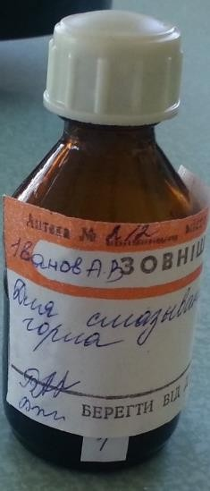

4. ОЦІНКА ЯКОСТІ ТА ОФОРМЛЕННЯ ДО ВІДПУСКУ
РІДКИХ ЛІКАРСЬКИХ ПРЕПАРАТІВ
Контроль якості РЛФ виконують згідно:
ДФУ
Наказів та інструкцій МОЗ України
Перевірка якості включає
усі види внутрішньоаптечного контролю:
письмовий
опитувальний
органолептичній (колір, смак, запах), а також
однорідність і відсутність механічних домішок
фізичний (загальна маса, яка після приготування
лікарського препарату не повинна перевищувати норми
допустимих відхилень)
хімічний контроль (вибірково)
контроль при відпуску
Оформлення до відпуску:
етикетка «Внутрішнє» або «Зовнішнє»
  розчини, що містять отруйні речовини, опечатують, оформляють сигнатурою і
додатковою етикеткою «Поводитися з обережністю»
  якщо лікарський препарат потребує особливих умов збереження, то наклеюють
додаткові етикетки, наприклад «Зберігати в сухому, прохолодному місці»,
«Перед застосуванням збовтувати” т. д.

Slide 30

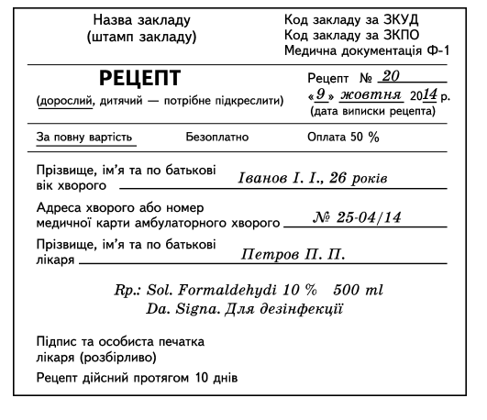
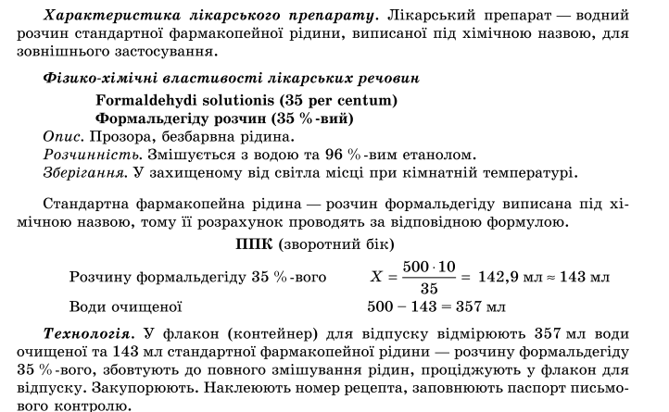
Приклади:

Slide 31
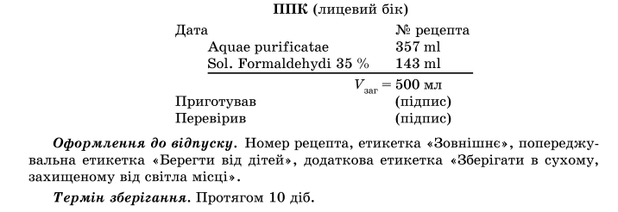
Приклади:

Slide 32
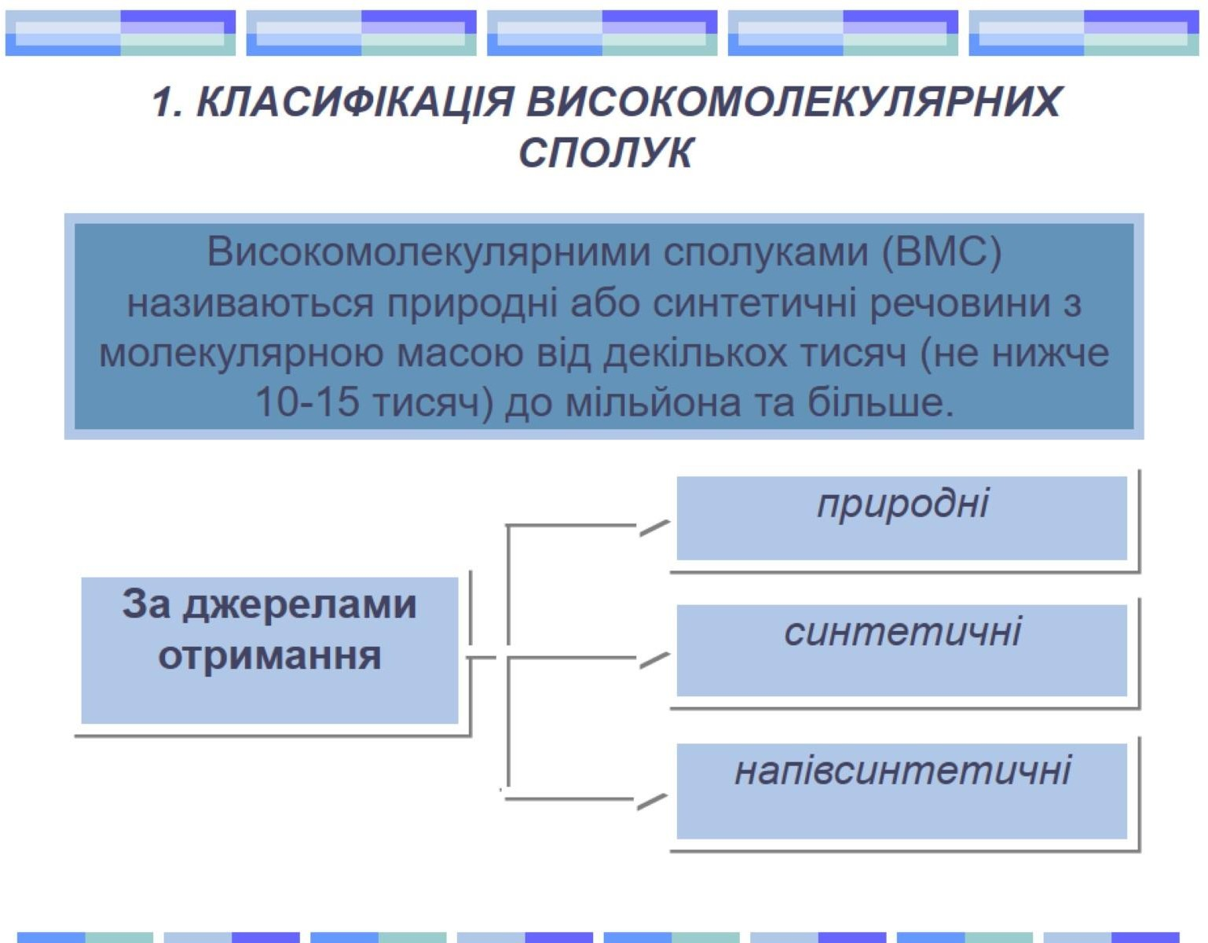

Slide 33
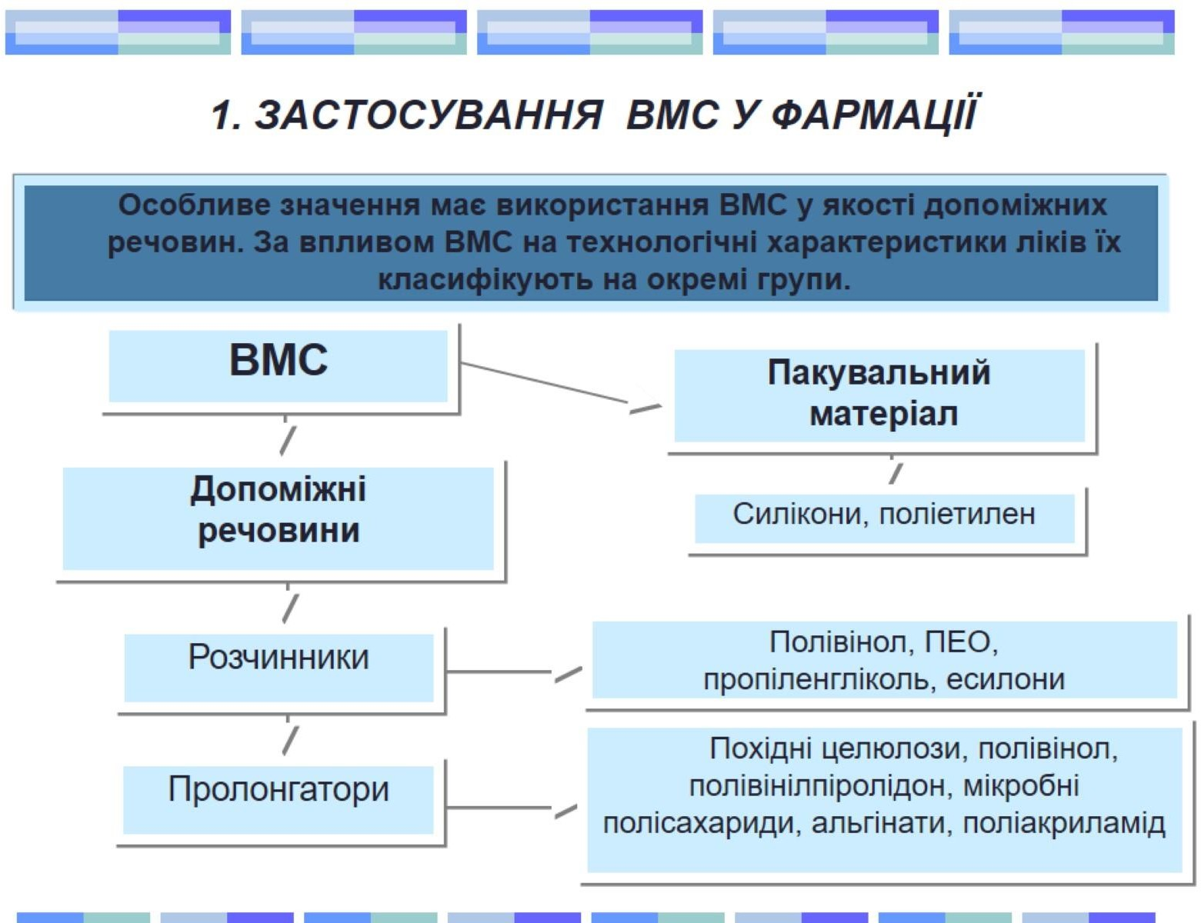

Slide 34
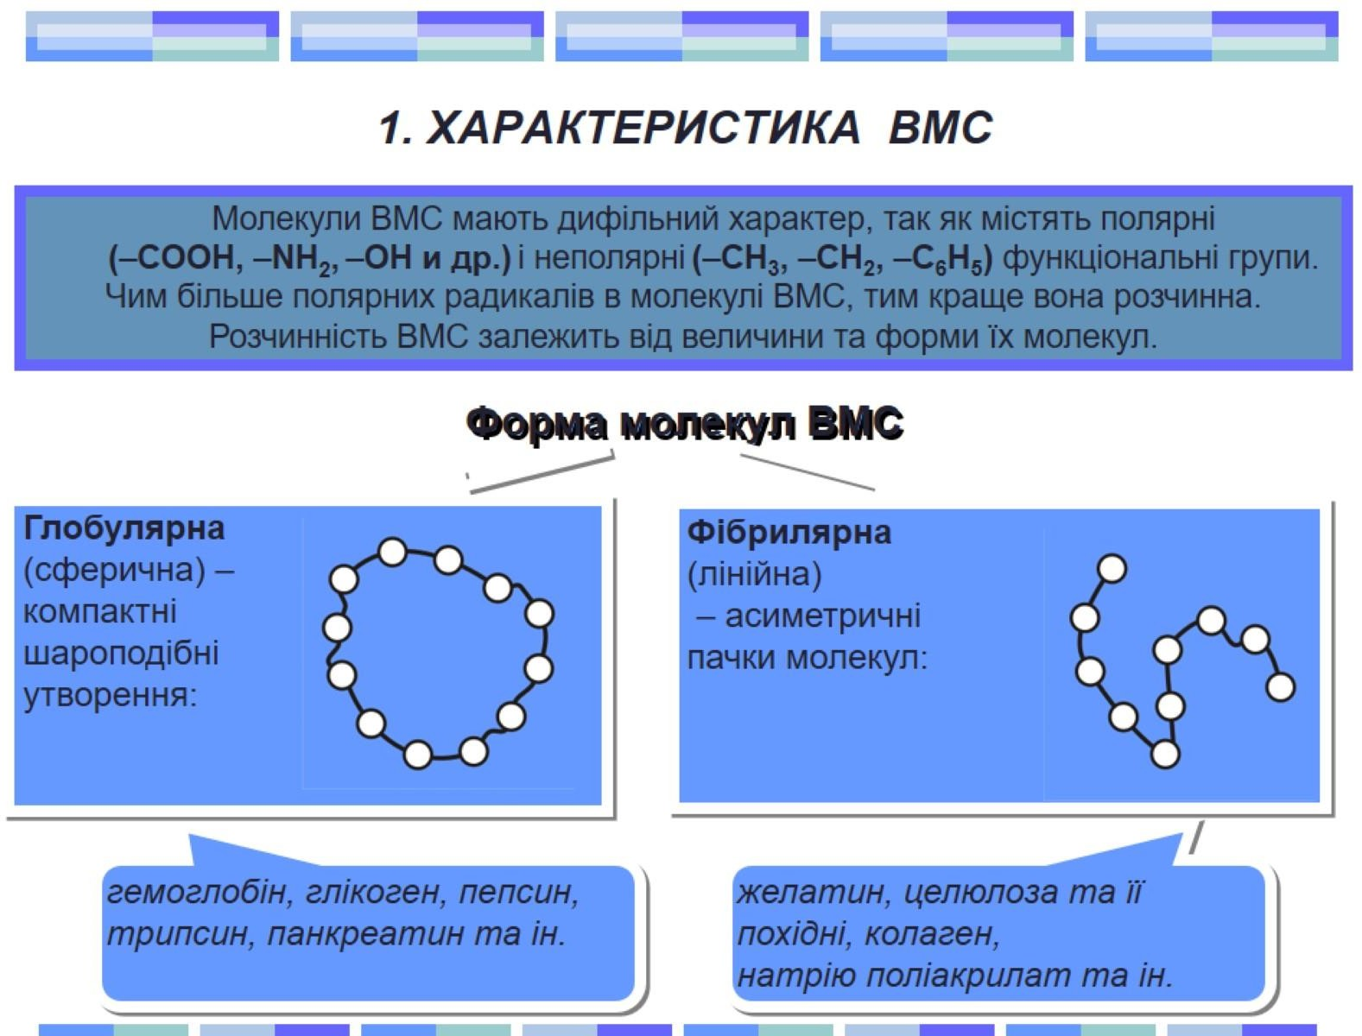

Slide 35
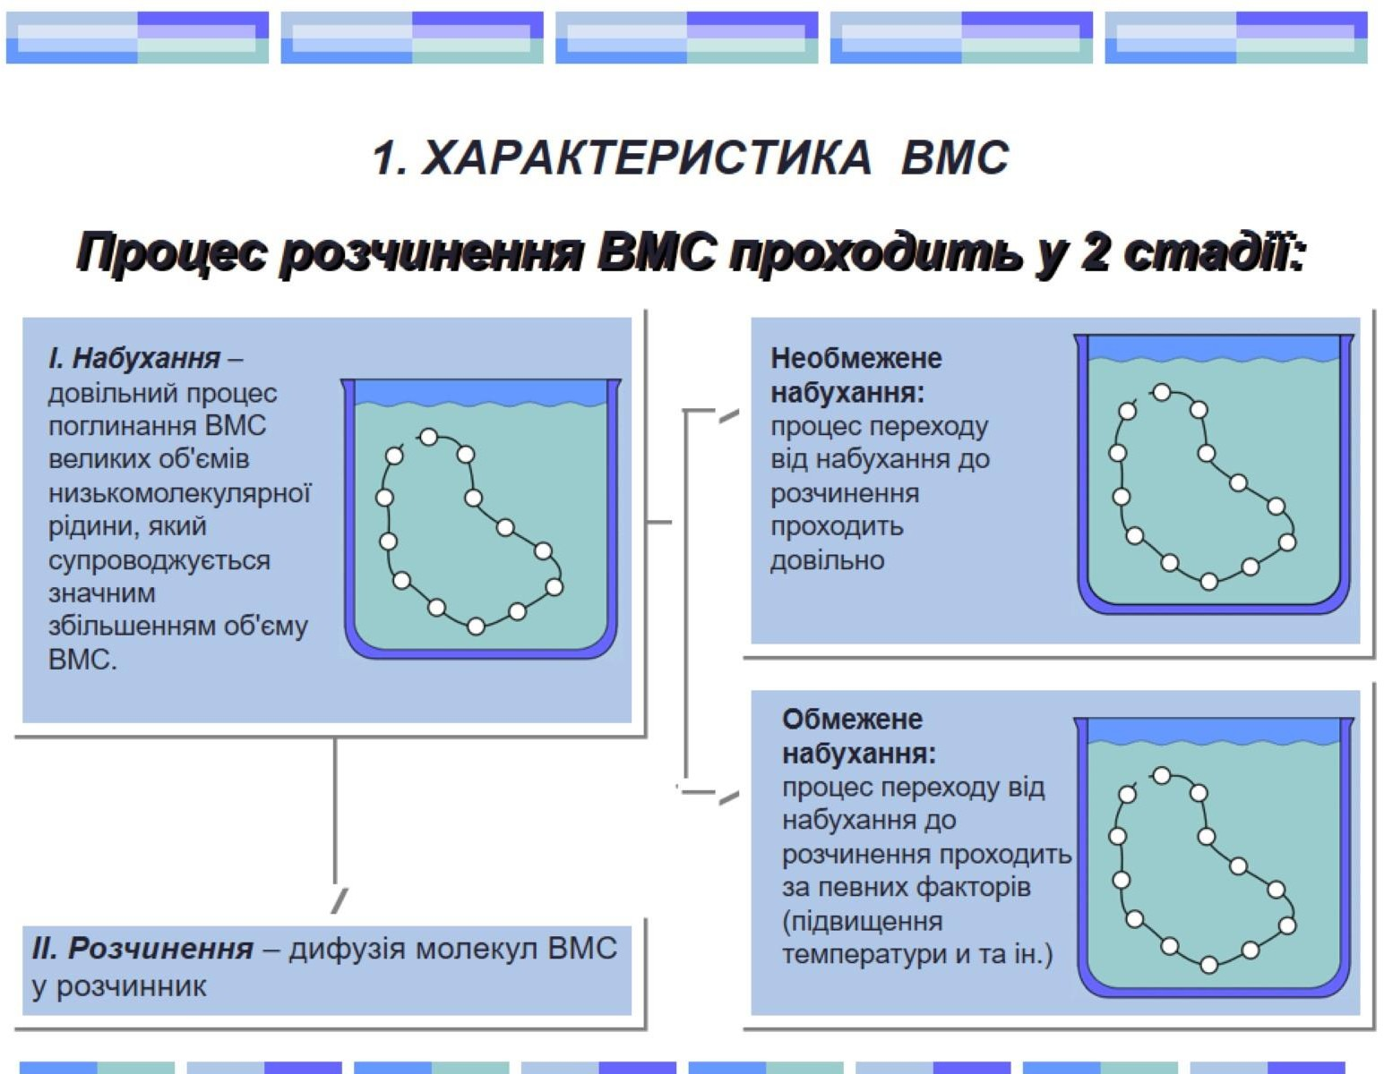

Slide 38
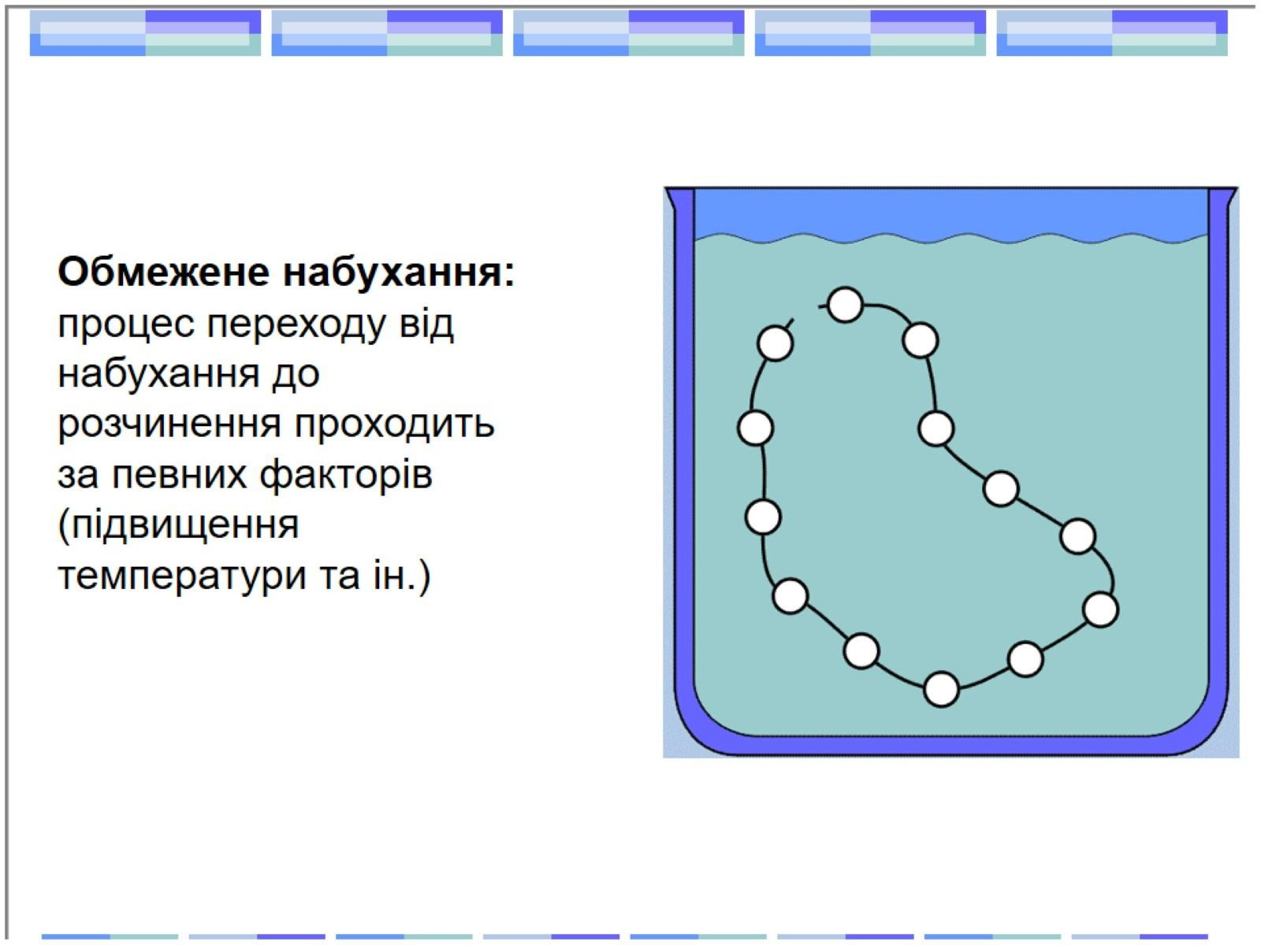

Slide 40
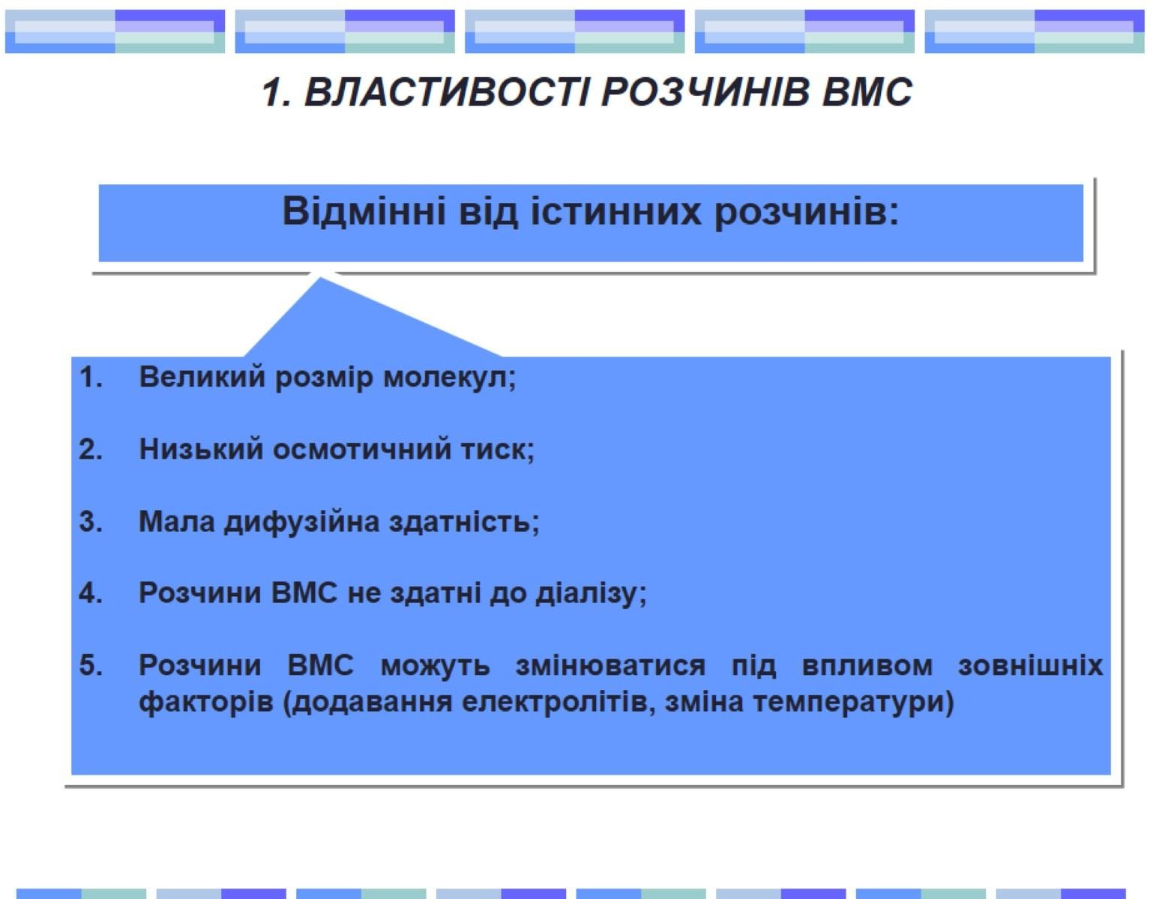

Slide 41
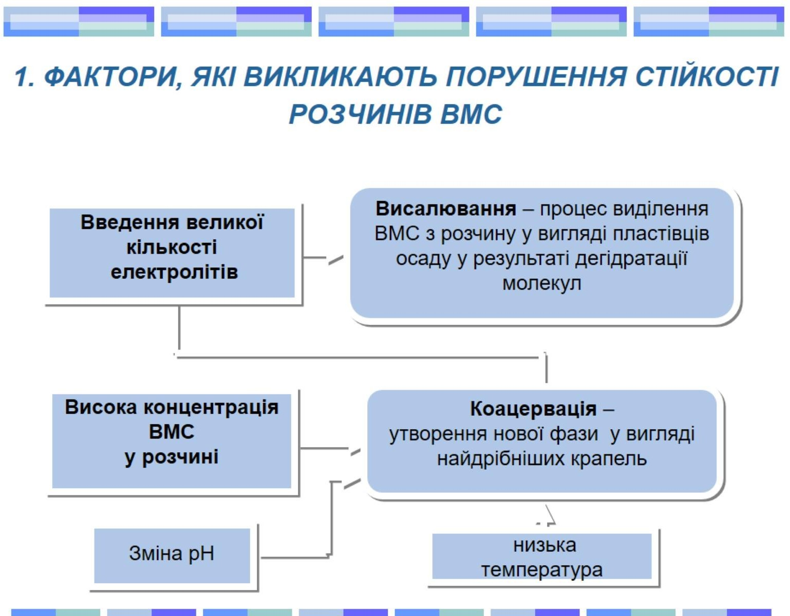

Slide 42
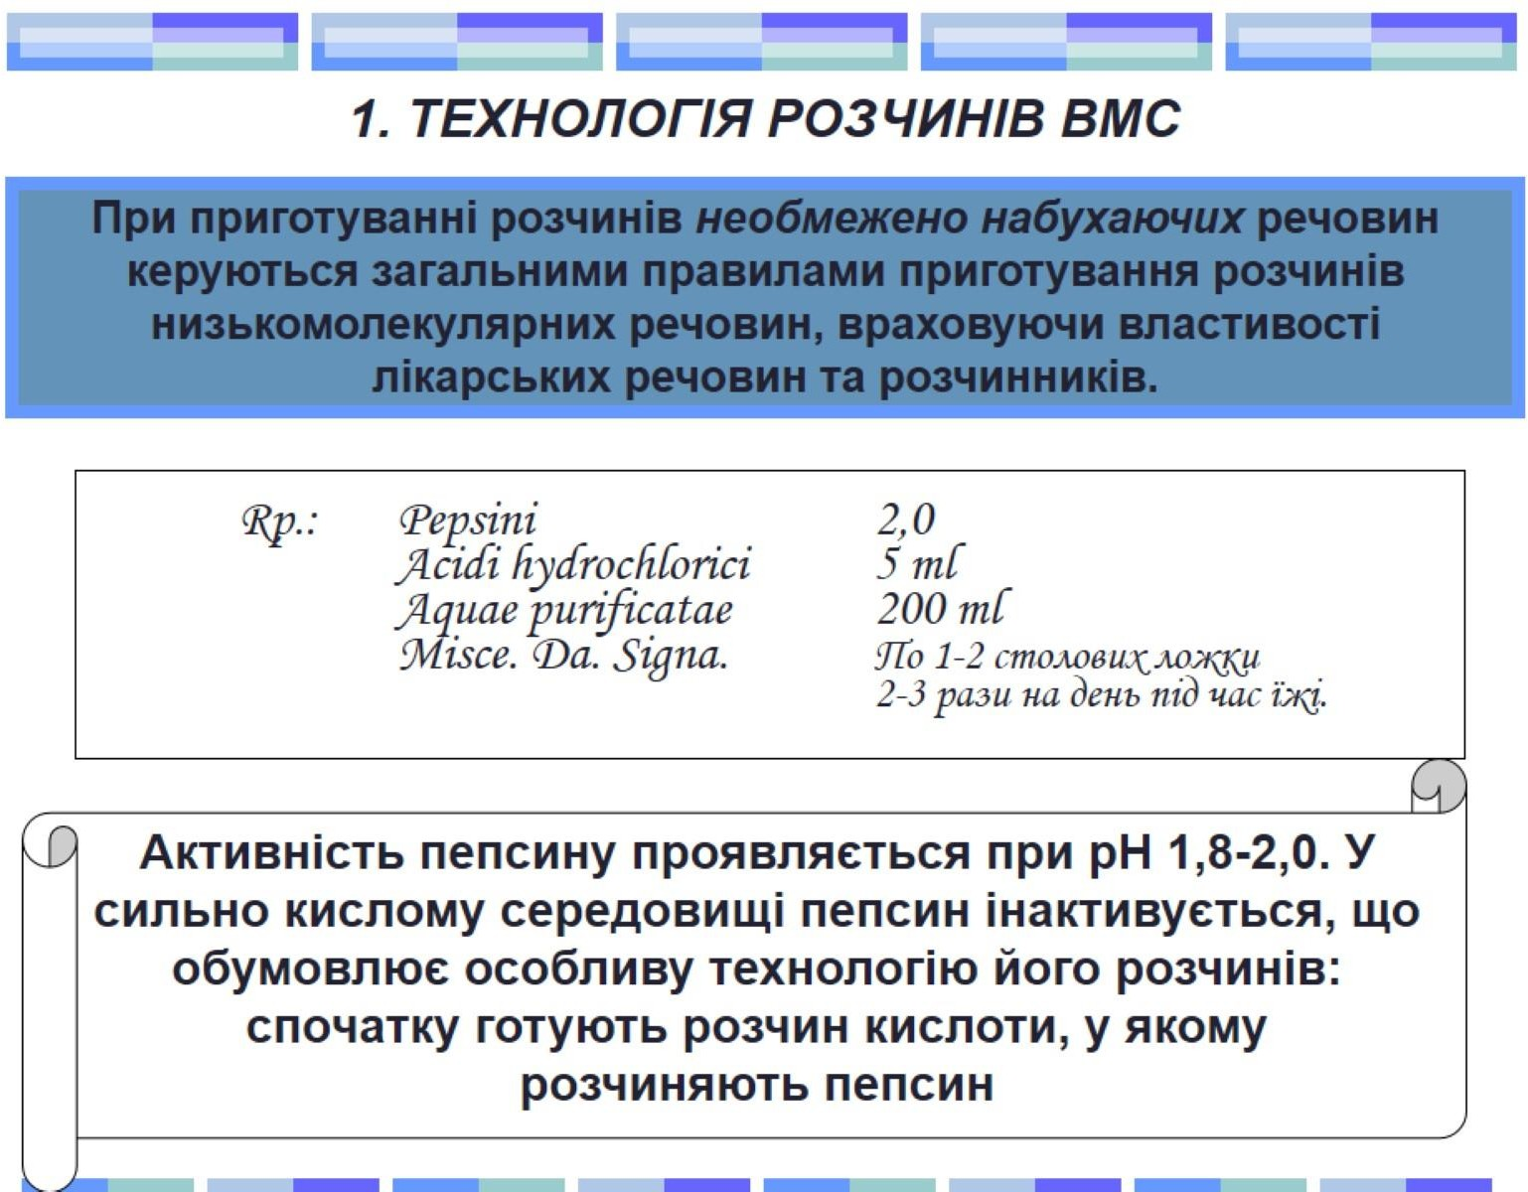

Slide 43
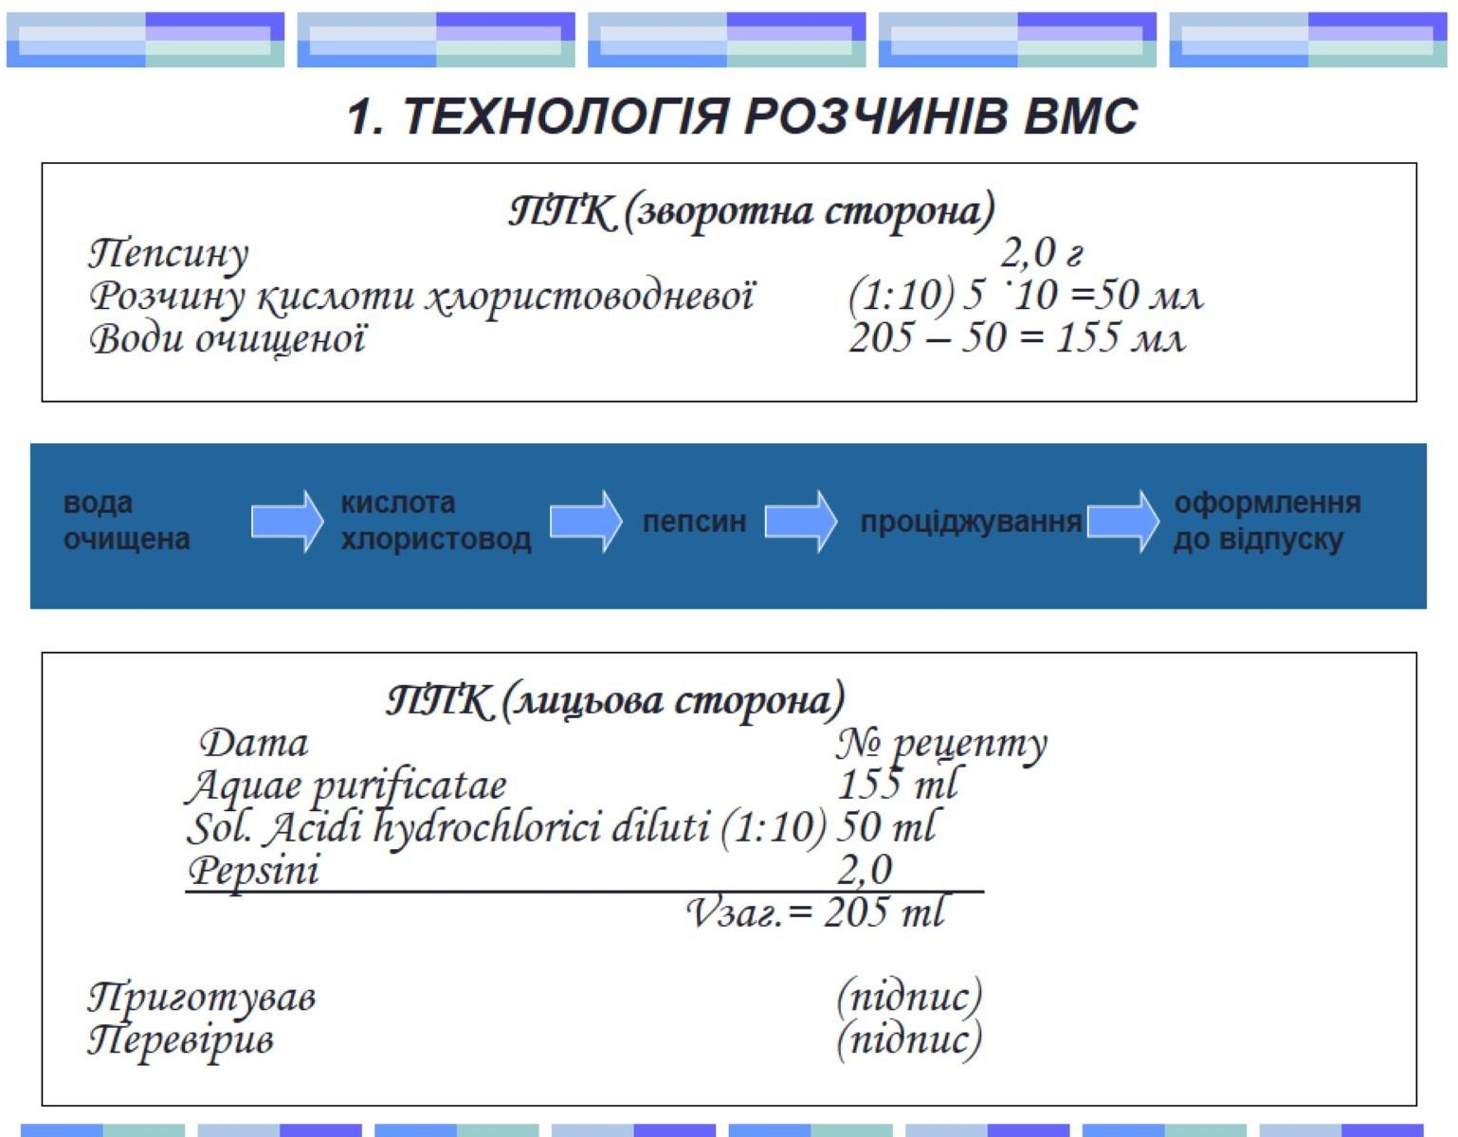

Slide 44
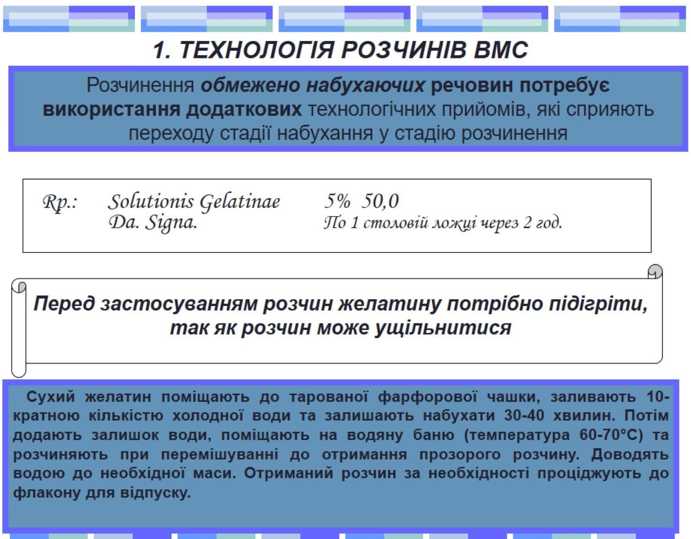

Slide 45
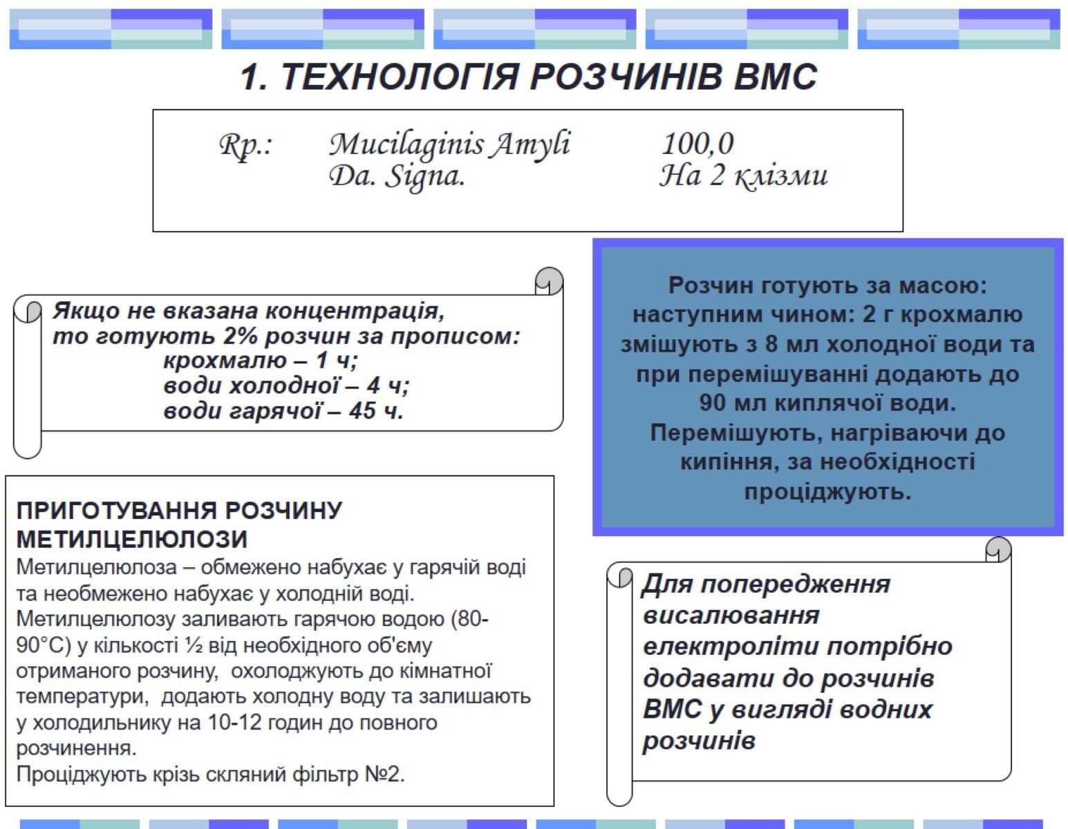

Slide 46
ПИТАННЯ ДЛЯ САМОСТІЙНОЇ РОБОТИ
• 1. Нормативна документація, що регламентує виготовлення рідких лікарських препаратів.
• 2. Характеристика, вимоги та методи отримання води очищеної.
• 3. Перевірка доз сильнодіючих засобів у мікстурах.
• 4. Номенклатура стандартних фармакопейних рідин, їх концентрації.
• 5. Способи прописування стандартних фармакопейних рідин (хімічна та умовна назва).
• 6. Особливості розрахунків стандартних фармакопейних рідин і води очищеної в залежності від його способу прописування.
• 7. Технологія розчинів стандартних фармакопейних рідин.
• 8. Особливості розрахунків і технології розчинів формаліну, пергідролю.
• 9. Особливості виготовлення розчинів кислоти хлористоводневої для орального і зовнішнього застосування. Рідина Дем’яновича.
• 10. Засоби малої механізації, що застосовуються для виготовлення рідких лікарських засобів.
• 11. Оцінка якості та зберігання розчинів стандартних фармакопейних рідин у відповідності з вимогами нормативних документів.
• 12. Оформлення розчинів до відпуску.
• 13. Правила техніки безпеки при роботі із сильнодіючими засобами, кислотами, формаліном, пергідролем та іншими рідинами.

Slide 47




Тести

Slide 48
Список літератури:
1. Технологія ліків: Навчальний посібник / О. С. Марчук, Н. Б. Андрощук – Київ: Медицина, 2008. – 488 с.
2. Технологія ліків. Навчально-методичний посібник: Навчальний посібник для вищих навчальних закладів / О. І. Тихонов, П. А. Логвин, С. О. Тихонова, О. В. Мазулін, Т. Г. Ярних, О. С. Шпичак, О. М. Котенко; За редакцією О. І. Тихонова – Харківський: НФаУ; Оригінал, 2009. – 432 с.
3. Практикум з аптечної технології ліків/ О. І. Тихонов, С.О. Тихонов, О.П. Гудзенко; За редакцією О. І. Тихонова – Харківський: НФаУ; Оригінал, 2014-448с.
3. Лекція для студентів спеціальності «Фармація»/ Шпичак О. С.- Харківський: НФаУ, 24с.

Slide 49
Дякую за увагу!

